Slide 1
第八章 波形发生电路
8.2 非正弦波发生电路

Slide 2
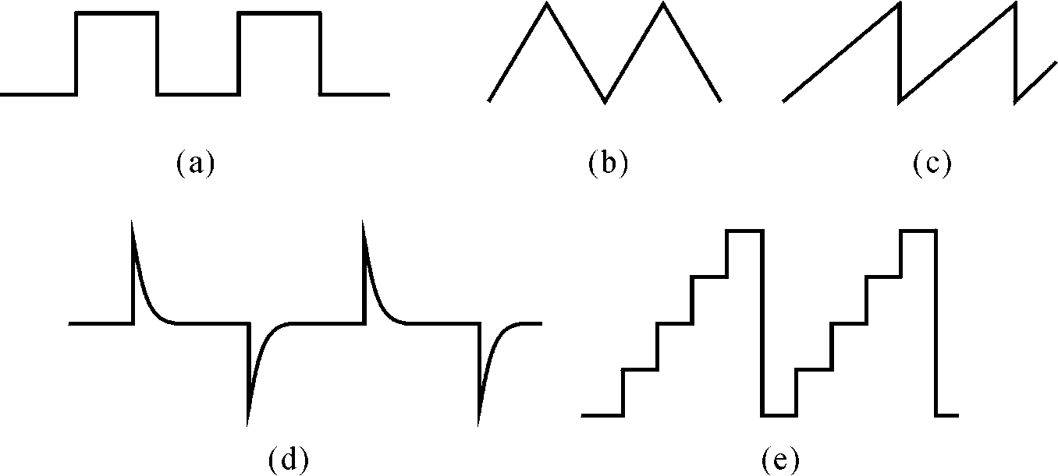
非正弦波发生电路
常见的非正弦波
矩形波
三角波
锯齿波
尖顶波
阶梯波
矩形波是基础波形，可通过波形变换得到其它波形。

Slide 3
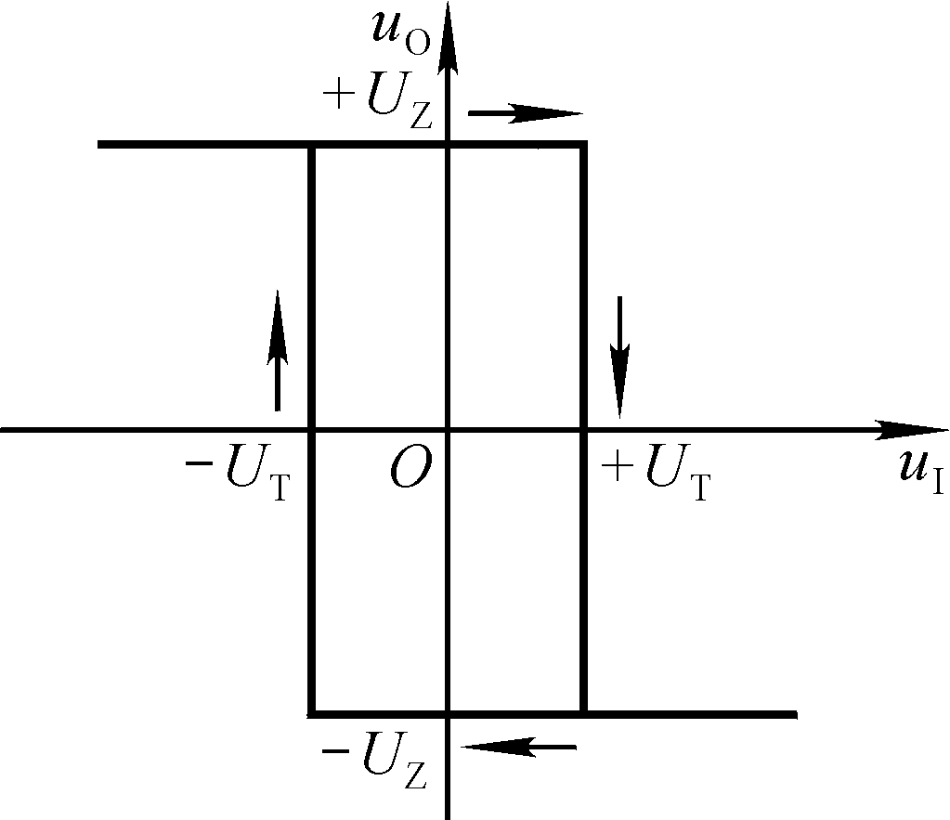
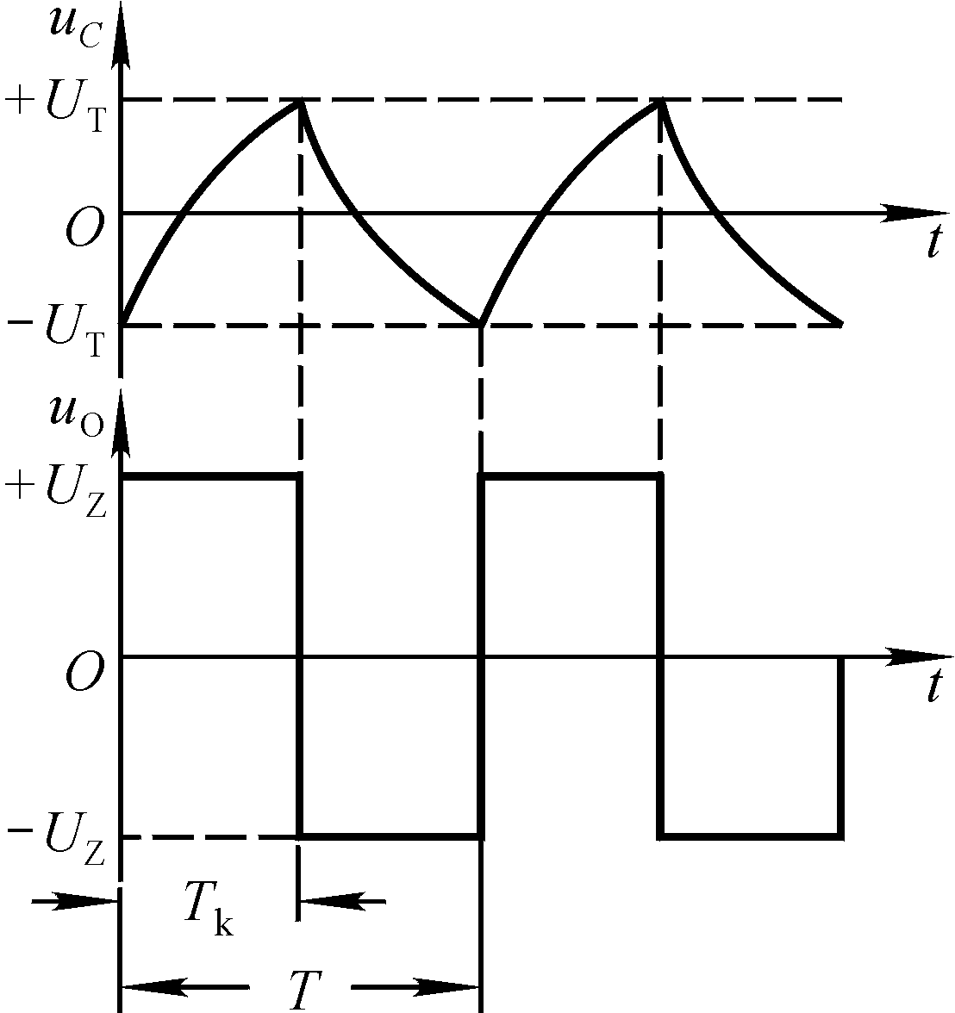
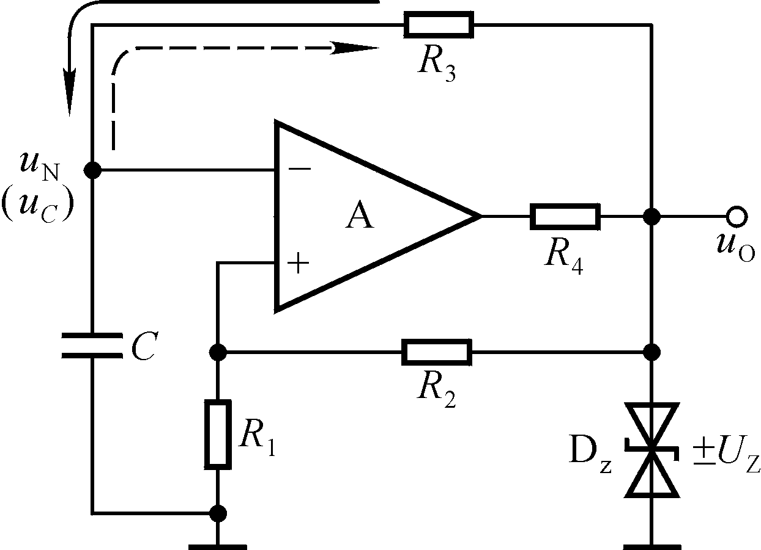
非正弦波发生电路
一、矩形波发生电路
电路组成及工作原理
工作原理：
设初态 u_{O} = +U_{Z} ，则u_{P} = +U_{T} ，u_{O} 通过R₃向C充电 。
u_{C}↑，当 u_{C} = +U_{T} 时， u_{O} = - U_{Z} ，则u_{P} = -U_{T} ，u_{O} 通过R₃向C反向充电（放电） 。
电路中C 的正反向充电时间常数是否相等？正反向充电时间是否相等？
u_{C} ↓ ，当 u_{C} = -U_{T} 时， u_{O} = +U_{Z} ，则u_{P}= +U_{T} ，u_{O} 通过R₃向C充电 。

Slide 4
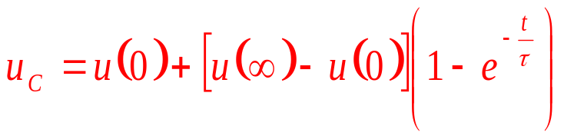



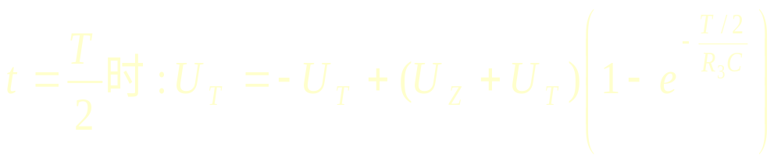
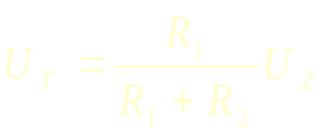
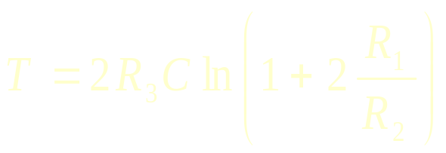
非正弦波发生电路
主要参数的计算
计算周期T
利用一阶RC电路的三要素法
某一时刻电容上的电压
而
代入解得
占空比： T_{k}/T

Slide 5
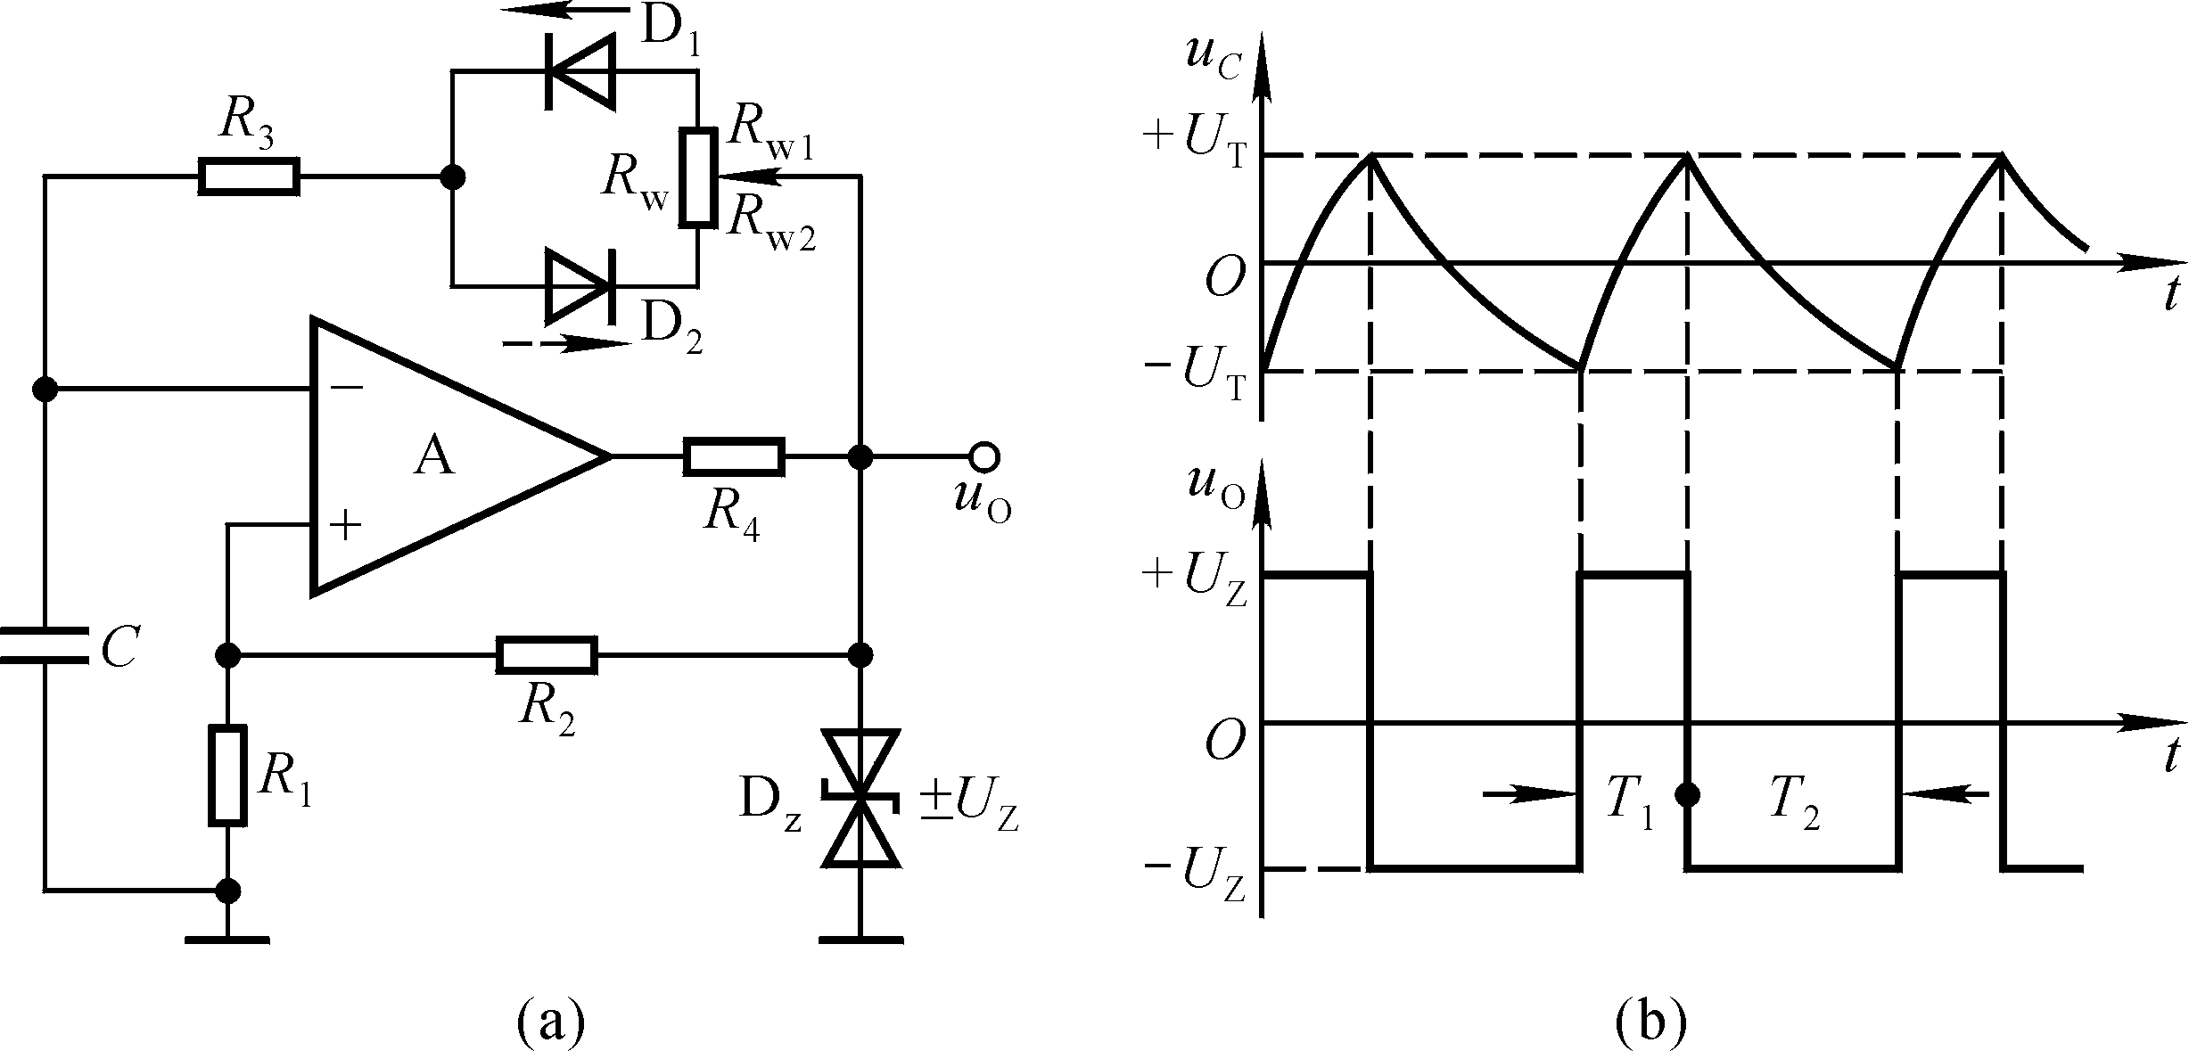
非正弦波发生电路
要得到占空比小于1/2的矩形波，RW滑动头应处于什么位置？
占空比可调的矩形波发生电路
RW上端

Slide 6
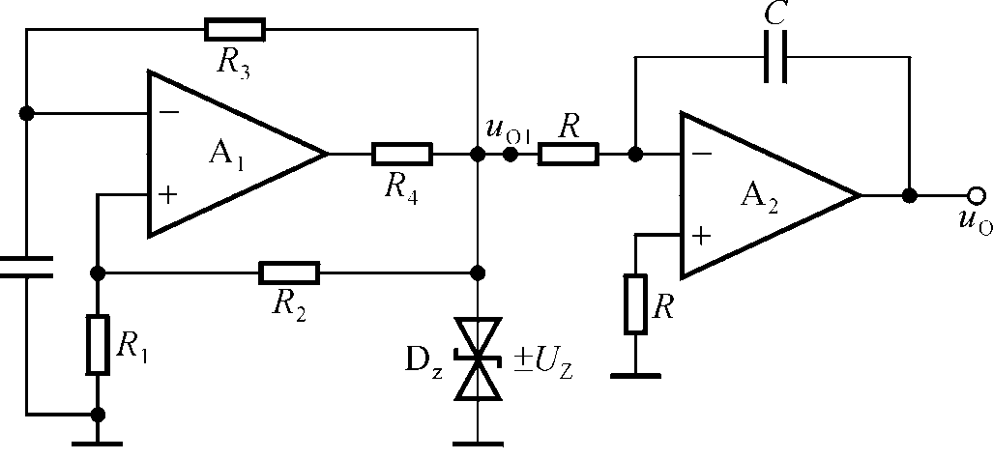
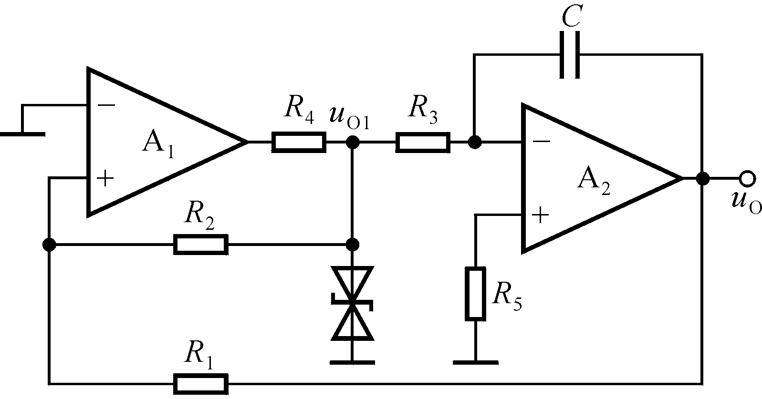



非正弦波发生电路
二、三角波发生电路
电路组成
用积分运算电路可将方波变为三角波。
两个RC环节
实际电路将两个RC 环节合二为一
u_{O}要取代u_{C}，必须改变输入端。
为什么采用同相输入的滞回比较器？

Slide 7
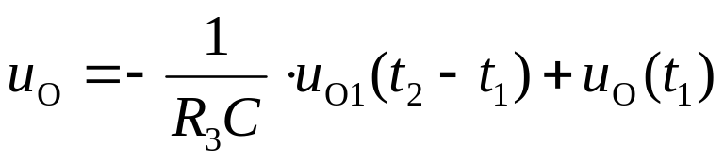
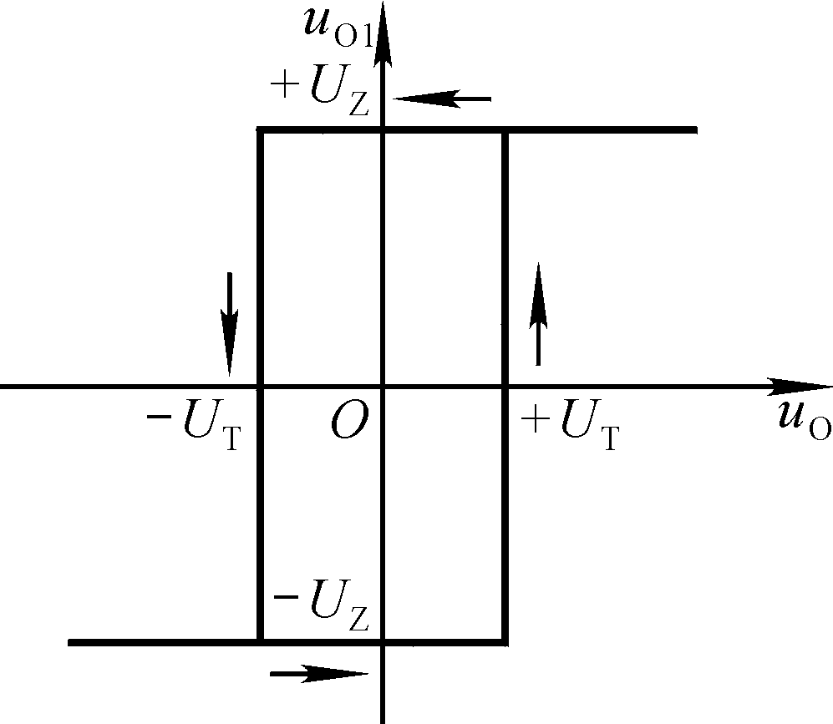
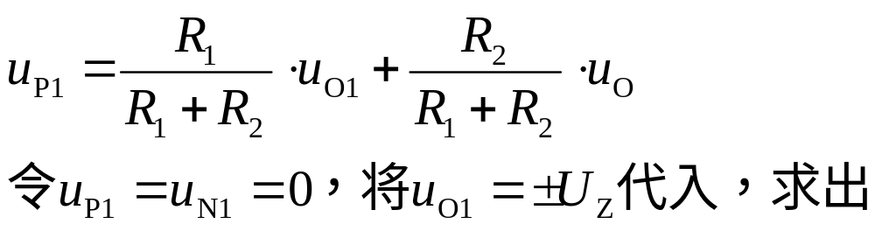
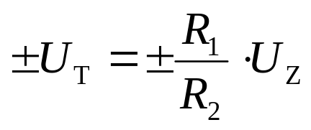
非正弦波发生电路
工作原理
滞回比较器
积分运算电路
求滞回比较器的电压传输特性：三要素
U_{OH} 、 U_{OL} ， U_{T}， u_{I}过U_{T}时曲线的跃变方向。

Slide 8
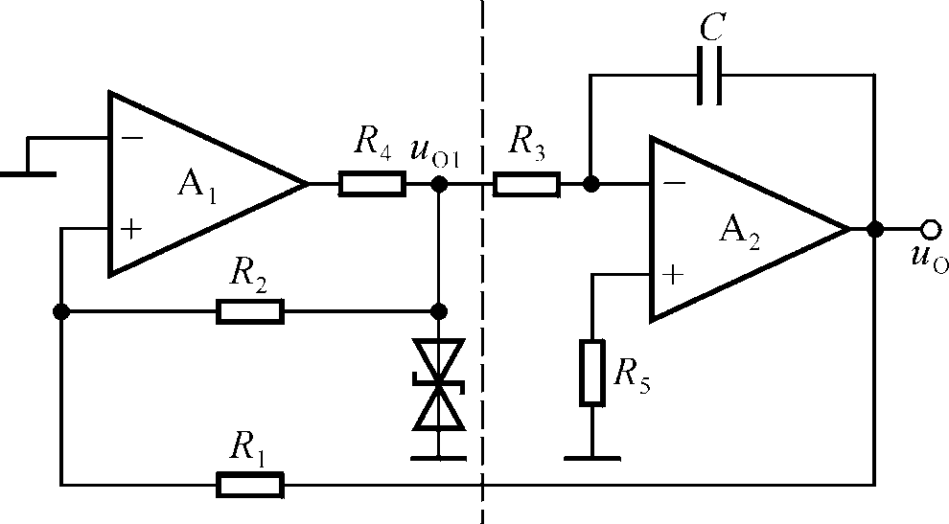
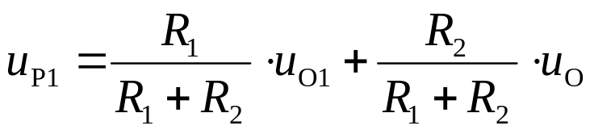
非正弦波发生电路
合闸通电，通常C 上电压为0。设u_{O1}↑→ u_{P1}↑→ u_{O1}↑↑，直至u_{O1} ＝ U_{Z}（第一暂态）；积分电路反向积分，t↑→ u_{O}↓，一旦u_{O}过－ U_{T} ，u_{O1}从＋ U_{Z}跃变为－ U_{Z} （第二暂态） 。
积分电路正向积分，t↑→ u_{O}↑， 一旦u_{O}过＋ U_{T} ， u_{O1}从 － U_{Z}跃变为＋ U_{Z} ，返回第一暂态。重复上述过程，产生周期性的变化，即振荡。

Slide 9

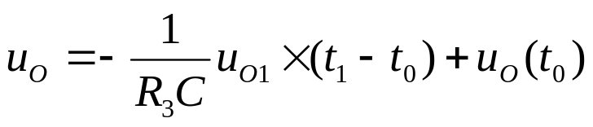
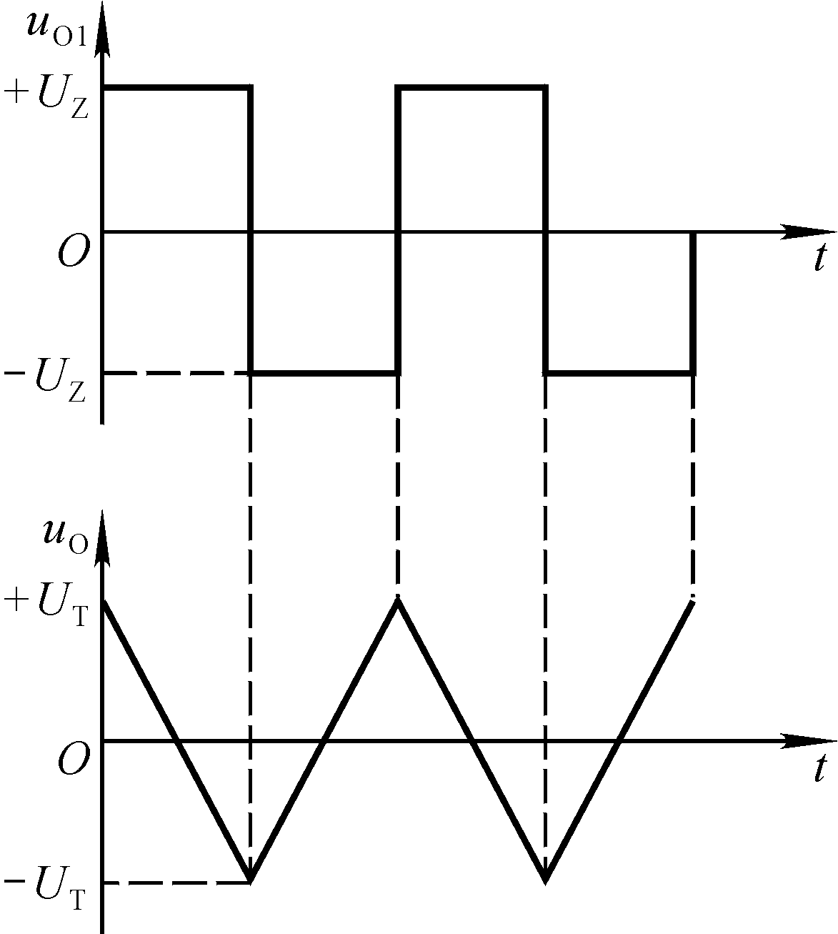
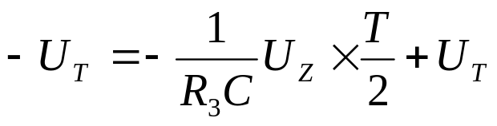
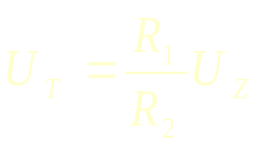
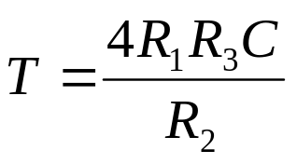
非正弦波发生电路
为什么为三角波？怎样获得锯齿波？
主要参数的计算
计算周期T
积分电路输出电压表达式
考虑反向积分时间，积分电路输入值为U_{Z}，起始值为U_{T}，终了值为－U_{T}，积分时间为T/2，代入上式有
三角波发生电路中,令积分电路正向积分时间常数与反相积分时间常数相差很大,使得输出电压上升和下降的斜率相差很大,可以获得锯齿波。
而
整理得周期为
R₁,R₂,U_{Z}
幅值和那些参数有关?
如何调节频率？先调哪个参数？

Slide 10
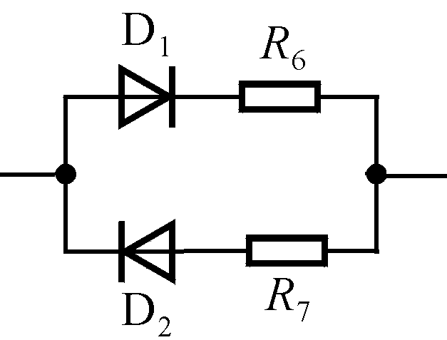
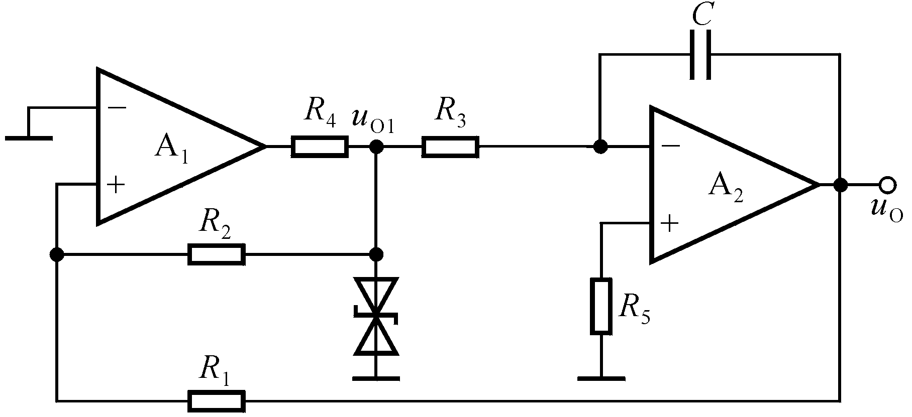
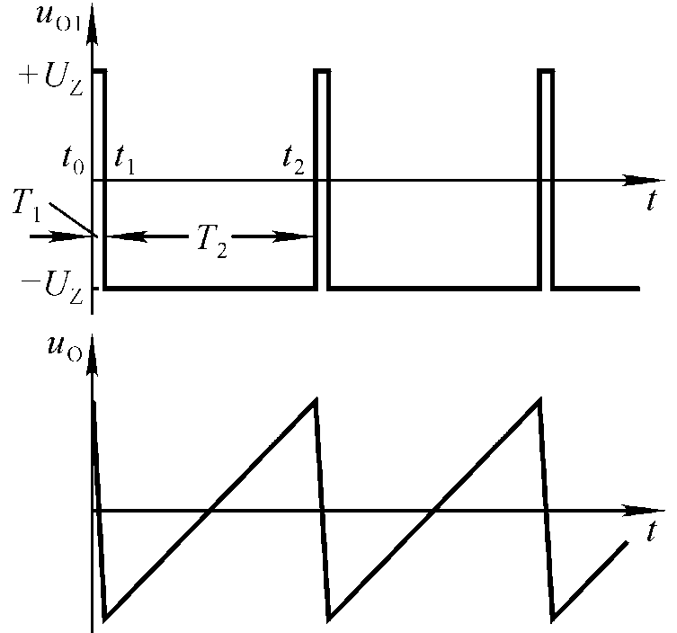
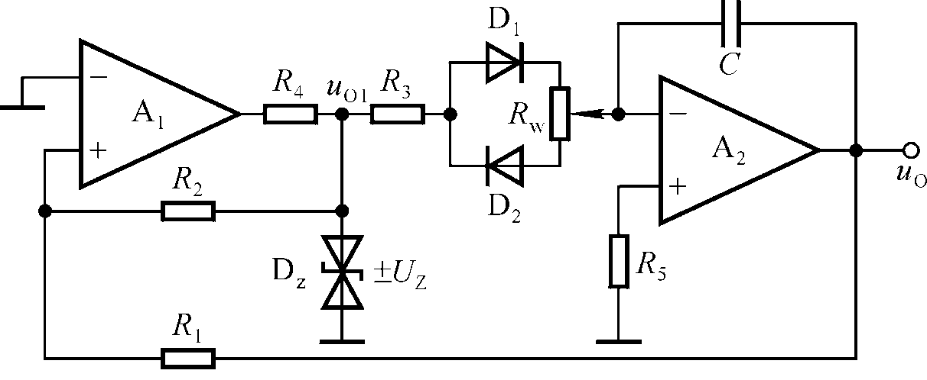
非正弦波发生电路
三、锯齿波发生电路
1. R₃应大些？小些？
2. R_{W}的滑动端在最上端和最下端时的波形？
≈T

Slide 11

非正弦波发生电路
波形发生电路如图所示，
（1）说明要得到（b）图所示波形，RW的滑动端应在最上端，还是在最下端。
（2）设振荡周期为T，在一个周期内u_{O1}＝U_{Z}的时间为T₁，则占空比为T₁ / T；在电路某一参数变化时，其余参数不变。选择①增大、②不变或③减小填入空内：
最上端
当R₁增大时，u_{O1}的占空比将 ，振荡频率将 ，u_{O}的幅值将 ；
若R_{W}的滑动端向上移动，则u_{O1}的占空比将 ，振荡频率将 ，u_{O}的幅值将 ；
不变
减小
增大
减小
不变
不变

